Slide 1
京剧是在以下哪个时期形成的？
A 清朝中期 B 明末清初
1790年（清 乾隆五十五年），为给乾隆皇帝祝寿，在南方演出的三庆、四喜、春台、和春四个在安徽地区很受群众喜爱的徽戏班子陆续进京演出，不想在北京一炮打响，轰动了戏剧舞台。后来，徽班为了适应北京观众的欣赏习惯，经过努力，把徽调、汉调以及其他兄弟剧种的精华加以融合衍化为京调，逐步形成现在的京剧。

Slide 2
京剧的角色行当有哪些？
行当的划分
生
旦
净
丑
梅兰芳

Slide 3
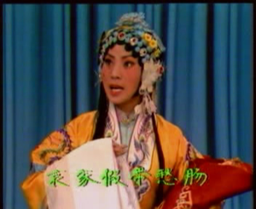
旦行均为女性人物，一般分为：青衣、花旦、武旦、老旦。
青衣，是指扮演家境贫寒或身受不幸遭遇的青年妇女，如《女起解》中的苏三；
花旦，是指扮演天真活泼、直率爽朗或放荡泼辣的青年妇女，如《柜中缘》中的刘玉莲；
武旦，是指以武功为主的女
性人物，如《杨门女将》
中的穆桂英；
老旦，是指扮演老年妇女，
如《四郎探母》中的佘太君。

Slide 4
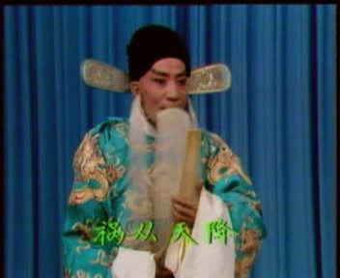
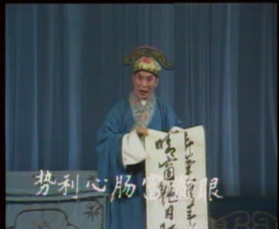
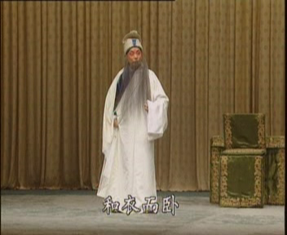
在京剧中扮演男性人物的，称为“生”。
“生”，常是剧中的主要人物，所以，京剧行当以“生”为首。“生行”分为老生、小生、武生。

Slide 5
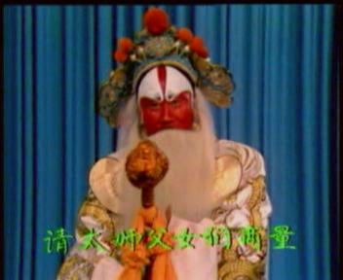
净行，分为文净和武净。一般有黑脸、 老脸、奸白脸、架子花脸等。

Slide 6
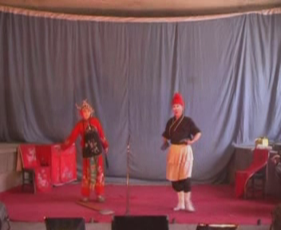
丑行，扮演以滑稽而伴有杂耍性表演的人物。

Slide 7
京剧的唱腔以哪两个唱腔为主？
A 西皮 B 南梆子 C 二黄 D 四平调 E 吹腔
京剧属于皮黄腔音乐，主要唱腔有二黄、西皮两个系统，所以京剧也称“皮黄”， 京剧常用唱腔还有南梆子、四平调、高拔子和吹腔。在“皮黄”腔中还包括着许多板式。如：原板、慢板、流水、快板、散板等。
在一般情况下，二黄的唱腔流畅、舒缓、是一种平和、稳重、深沉、抒情的腔调，很适合表现沉思、忧伤、感叹、悲愤、压抑的情绪；西皮的唱腔流畅、活泼、跳动、有力、是一种明朗、刚劲、激昂的腔调，很适合表现喜悦、激动、高昂及愤怒的情绪。

Slide 8
京剧的板式有哪些？
京剧的板式泛指其节拍和节奏形式。而其实质性含义有两种。
其一，指其板眼形式，亦即节拍形式。通常，强拍被称做“板”；弱拍或次强拍被称做“眼”。
其二，指下板的形式，即节奏形式。
板实的种类大致上分为四类：
（1） 一板三眼类（四拍子）。如：慢三眼、快三眼。
（2） 一板一眼类（二拍子）。如：原板、二六。
（3） 有板无眼类（一拍子）。如：流水板、快板。
（4） 散板（节奏自由）。如：摇板、散板、导板、滚板等

